Slide 1
COMUNICACIÓN ASERTIVA Y
DISEÑO DE COMPROMISOS

Slide 2
Diseño de compromisos
Conceptos Generales
¿QUÉ
PENSAMOS ES EL
COMPROMISO?

Slide 3
Diseño de compromisos
Definición
Compromiso:
Una acción de comunicación para coordinar las acciones y resultados.
2. El acto que funda y monitorea la confianza entre las personas.

Slide 4
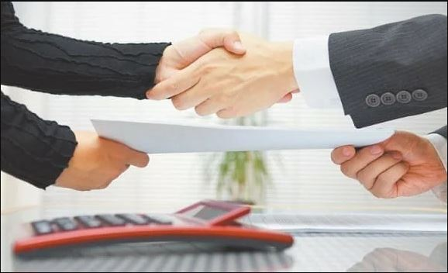
Diseño de compromisos
Definición
Proceso de compromiso:
Alguien que pide u ofrece.
2. Alguien que acepta cumplir con una promesa.
3. Se establecen las condiciones de satisfacción.
4. Tiempo para llevar adelante el compromiso.

Slide 5
Diseño de compromisos
Definición
Comunicación del compromiso:
Debe ser respetuosa.
Especificar las acciones.
Escrita en caso de tener varias acciones.
Chequear la comprensión.
Participativa y proactiva.

Slide 6
Comunicación asertiva
Conceptos Generales
¿QUÉ
PENSAMOS ES LA
ASERTIVIDAD?

Slide 7
Comunicación asertiva
Definición
Asertividad:
La comunicación asertiva es un estilo de comunicación en el que expresas tus ideas, sentimientos y necesidades de forma directa, segura, tranquila y honesta, al mismo tiempo que eres empático y respetuoso con las otras personas.

Slide 8
Comunicación asertiva
Definición
Asertividad 2:
Es una forma de comunicarte diplomática y equilibrada en la que compartes tu punto de vista y defiendes tus derechos, al mismo tiempo que tienes en cuenta los sentimientos de los demás y respetas sus creencias y derechos.
Y lo haces tomando responsabilidad por tus emociones, sin cargarte con la responsabilidad de otros y sin culparlos, ni juzgarlos.

Slide 9
Comunicación asertiva
Definición
Diferencias:
Asertiva: es el estilo de personalidad que todos deseamos. Cuando somos asertivos, somos personas valientes, decididas, que defienden sus creencias y valores.
Agresiva: se trata de un tipo de personalidad que suele intimidar al resto.
Pasiva: son las personas que en ocasiones dicen “sí” cuando en realidad desean decir que “no” . Suelen tener sentimientos de frustración y en ocasiones de ira ya que no expresan sus emociones.

Slide 10
Comunicación asertiva
Ejemplos
Clasifica:
1. "Noté que en los últimos 3 viajes no trajiste tus papeles completos, ¿por qué sos tan desordenado y colgado?, parece que no te importa nada si demoramos.”

Slide 11
Comunicación asertiva
Ejemplos
Diferencias:
1. "Noté que en los últimos 3 viajes no trajiste tus papeles completos, ¿por qué sos tan desordenado y colgado?, parece que no te importa nada si demoramos.”
"Noté que en los últimos 3 viajes no trajiste tus papeles completos y esto nos ocasionó retrasos en la aduana ¿lo habías notado?, me gustaría en el próximo destino, tengas los papeles en orden por favor. Quiero sentirme segura que no me demorarán por falta de papeles. Si necesitas ayuda para ello, decime y lo hacemos.”

Slide 12
Comunicación asertiva
Ejemplos
Clasifica:
2. “¿Quién te hizo de criada la semana pasada, y la anterior? ¡Mientras la televisión funcione el resto del mundo y de lo que ocurre te importa un comino!”
A. Pasiva B. Asertiva C. Agresiva

Slide 13
Comunicación asertiva
Ejemplos
Clasifica:
Perdona, ¿me echas una mano con lo que hay en el fregadero?
Laura
Estoy chateando con el grupo de amigas
Roberto
De acuerdo, no te preocupes, ya me encargo yo.
Laura
A. Pasiva B. Asertiva C. Agresiva

Slide 14
Comunicación asertiva
Ejemplos
Clasifica:
Pedro, ¿puedes ir secando los platos mientras yo los lavo para terminar antes?
Isabella
Está el partido ya empezado
Juan
Me sentiría mucho mejor si compartiéramos la responsabilidad de las tareas de la casa. Puedes continuar viendo el partido en cuanto hayamos terminado.
ISABELLA
A. Pasiva B. Asertiva C. Agresiva

Slide 15
Comunicación asertiva
Definición
Personas asertivas:
Son auténticas y valientes
Son compasivas y buscan el bien común
Dominan sus egos
Se aman a sí mismas
Son emocionalmente inteligentes
Trabajan en mejorar sus habilidades de comunicación
Mantienen una mente abierta y saben escuchar

